Slide 1
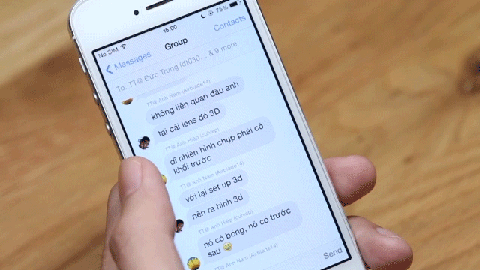

Chỉ với một chiếc điện thoại thông minh hay chiếc máy tính được kết nối với internet, ta có thể trao đổi thông tin với nhau trên khắp toàn cầu. Vậy tại sao thông tin lại có thể lan truyền được trong không gian?

Slide 2
TRẢ LỜI
Thông tin lại có thể lan truyền được trong không gian vì thông tin được lan truyền đi dưới dạng sóng điện từ.

Slide 3
Bài 11
SÓNG ĐIỆN TỪ

Slide 4
SÓNG ĐIỆN TỪ
ĐỊNH NGHĨA, TÍNH CHẤT CỦA SÓNG ĐIỆN TỪ.
1
THANG SÓNG ĐIỆN TỪ.
2

Slide 5
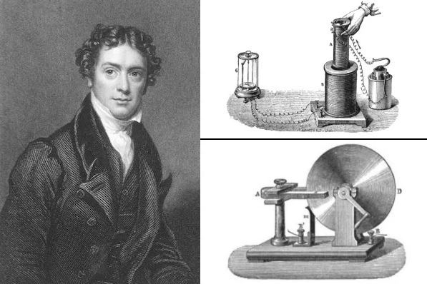
CHỦ ĐỀ 6
ĐIỆN TỪ TRƯỜNG SÓNG ĐIỆN TỪ
1
ĐỊNH NGHĨA, TÍNH CHẤT CỦA SÓNG ĐIỆN TỪ.
A. Định nghĩa sóng điện từ:
 Các thiết bị như ti vi, điện thoại di động, lò vi sóng đều sử dụng sóng điện từ.
 Dựa vào các thí nghiệm nghiên cứu về mối liên hệ giữa dòng điện và từ trường, nhà bác học Michael Faraday (1791 – 1867), nhà Vật lí người Anh) đã xây dựng lí thuyết điện từ.
Michael Faraday
(1791 – 1867)

Slide 6
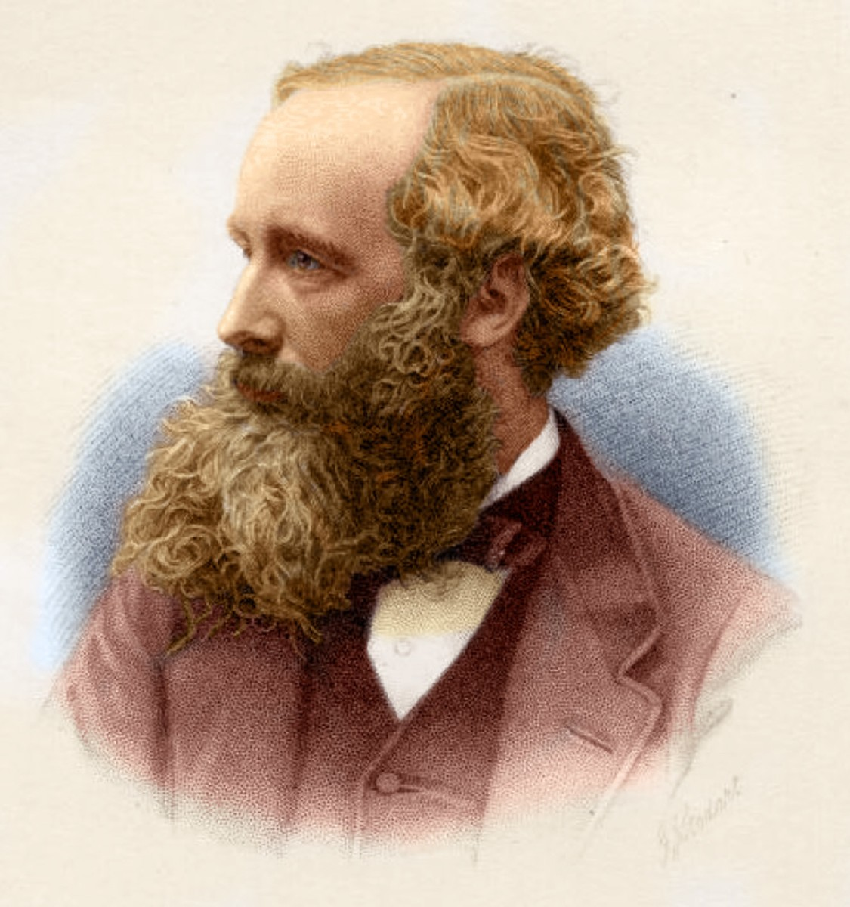
CHỦ ĐỀ 6
ĐIỆN TỪ TRƯỜNG SÓNG ĐIỆN TỪ
A. Định nghĩa sóng điện từ:
James Clerk Maxwell đã mở rộng lí thuyết này và dựa vào đó tiên đoán điện từ trường biến thiên sẽ lan truyền khắp không gian dưới dạng sóng. Sóng này gọi là sóng điện từ.
James Clerk Maxwell, đã chỉ ra được tốc độ của tất cả các sóng điện từ truyền trong chân không có giá trị bằng c = 3.108 m/s, đúng bằng tốc độ ánh sáng trong chân không. Đây là cơ sở để ông khẳng định rằng ánh sáng chính là sóng điện từ.
James Maxwell
(1831 – 1871)

Slide 7
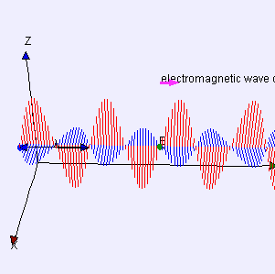
A. Định nghĩa sóng điện từ:
ĐỊNH NGHĨA
Sóng điện từ là quá trình truyền đi trong không gian của điện từ trường biến thiên tuần hoàn trong không gian theo thời gian.

Slide 8
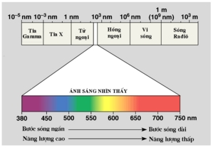
A. Định nghĩa sóng điện từ:
Sóng điện từ bao gồm một dải rộng tần số (hoặc bước sóng), gọi là thang sóng điện từ.
tia tử ngoại
tia hồng ngoại
sóng vô tuyến
Tia gamma
tia X
λ (m)
10⁻¹⁵
10⁻¹¹
10⁻⁹
10⁻⁸
10⁻⁶
10⁻³
1
10³
(m)
3,8.10⁻⁷
7,6.10⁻⁷
Bước sóng ngắn
Bước sóng dài

Slide 9
CHỦ ĐỀ 6
ĐIỆN TỪ TRƯỜNG SÓNG ĐIỆN TỪ
B. Đặc điểm của sóng điện từ:
Sóng điện từ truyền được trong các môi trường vật chất và cả trong chân không với vận tốc bằng vận tốc ánh sáng (3.10⁸ m/s) đây là khác biệt so với sóng cơ.

Slide 10
CHỦ ĐỀ 6
ĐIỆN TỪ TRƯỜNG SÓNG ĐIỆN TỪ
B. Đặc điểm của sóng điện từ:
Lan truyền được trong các điện môi. Tốc độ lan truyền của sóng điện từ trong các điện môi nhỏ hơn trong chân không và phụ thuộc vào hằng số điện môi.
Tuân theo các quy luật truyền thẳng, phản xạ, khúc xạ, nhiễu xạ và giao thoa.

Slide 11
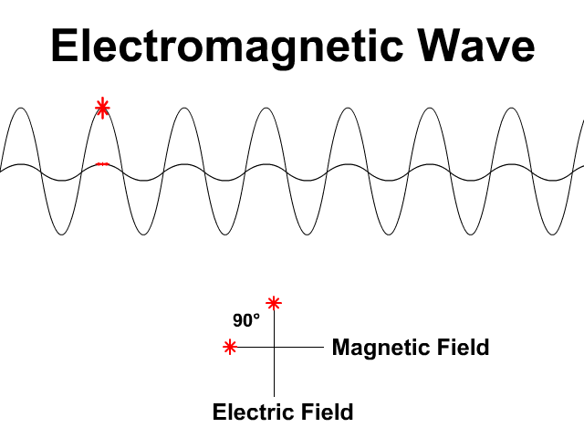

CHỦ ĐỀ 6
ĐIỆN TỪ TRƯỜNG SÓNG ĐIỆN TỪ
B. Đặc điểm của sóng điện từ:
Sóng điện từ
Sóng điện từ là sóng ngang, có mang năng lượng. Trong quá trình lan truyền $\vec{E}$ và $\vec{B}$ luôn luôn vuông góc với nhau và vuông góc với phương truyền sóng.
Từ trường
Điện trường

Slide 12

CHỦ ĐỀ 6
ĐIỆN TỪ TRƯỜNG SÓNG ĐIỆN TỪ
B. Đặc điểm của sóng điện từ:
Sóng điện từ
Tại mỗi điểm dao động của điện trường và từ trường luôn cùng pha với nhau. Cả $\vec{E}$ và $\vec{B}$ cùng biến thiên tuần hoàn theo không gian và thời gian và cùng tần số.
Từ trường
Điện trường

Slide 13
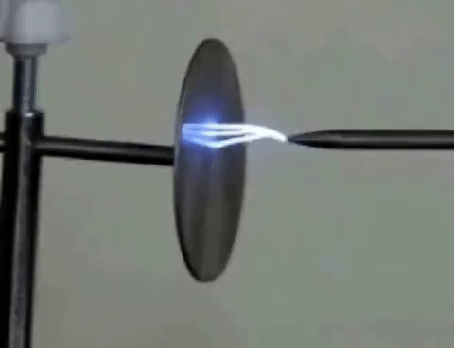
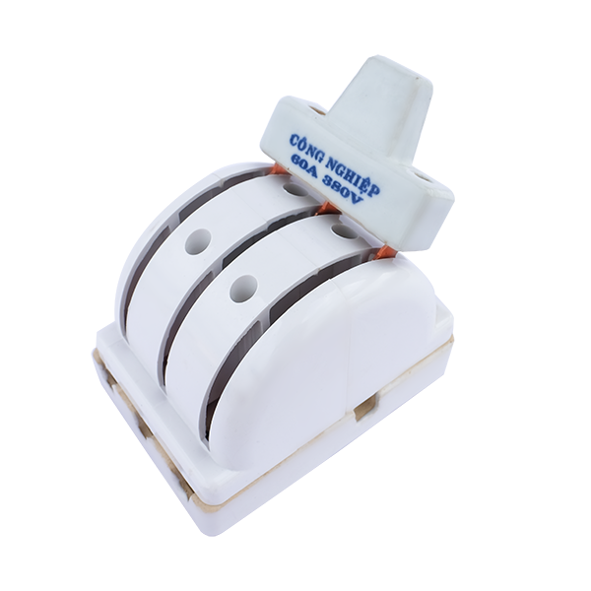
B. Đặc điểm của sóng điện từ:
Nguồn phát sóng điện từ có thể là bất kỳ vật nào phát ra điện trường hoặc từ trường biến thiên như: tia lửa điện, cầu dao đóng ngắt mạch điện,...
Khi truyền từ môi trường này sang môi trường kia thì tần số góc, chu kì, tần số không thay đổi.

Slide 14

1
ĐỊNH NGHĨA, TÍNH CHẤT CỦA SÓNG ĐIỆN TỪ.
C. Công thức tính sóng vô tuyến
Trong chân không:
Với là tốc độ ánh sáng trong chân không.

Slide 15
SÓNG ĐIỆN TỪ
ĐỊNH NGHĨA, TÍNH CHẤT CỦA SÓNG ĐIỆN TỪ.
1
THANG SÓNG ĐIỆN TỪ.
2

Slide 16
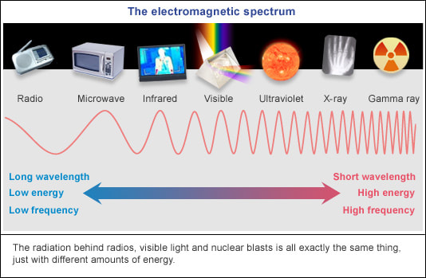
CHỦ ĐỀ 6
ĐIỆN TỪ TRƯỜNG SÓNG ĐIỆN TỪ
2
THANG SÓNG ĐIỆN TỪ.
Sự khác nhau về bước sóng (hay tần số) của các loại sóng điện từ đã dẫn đến sự khác nhau về tính chất và tác dụng của chúng.

Slide 17
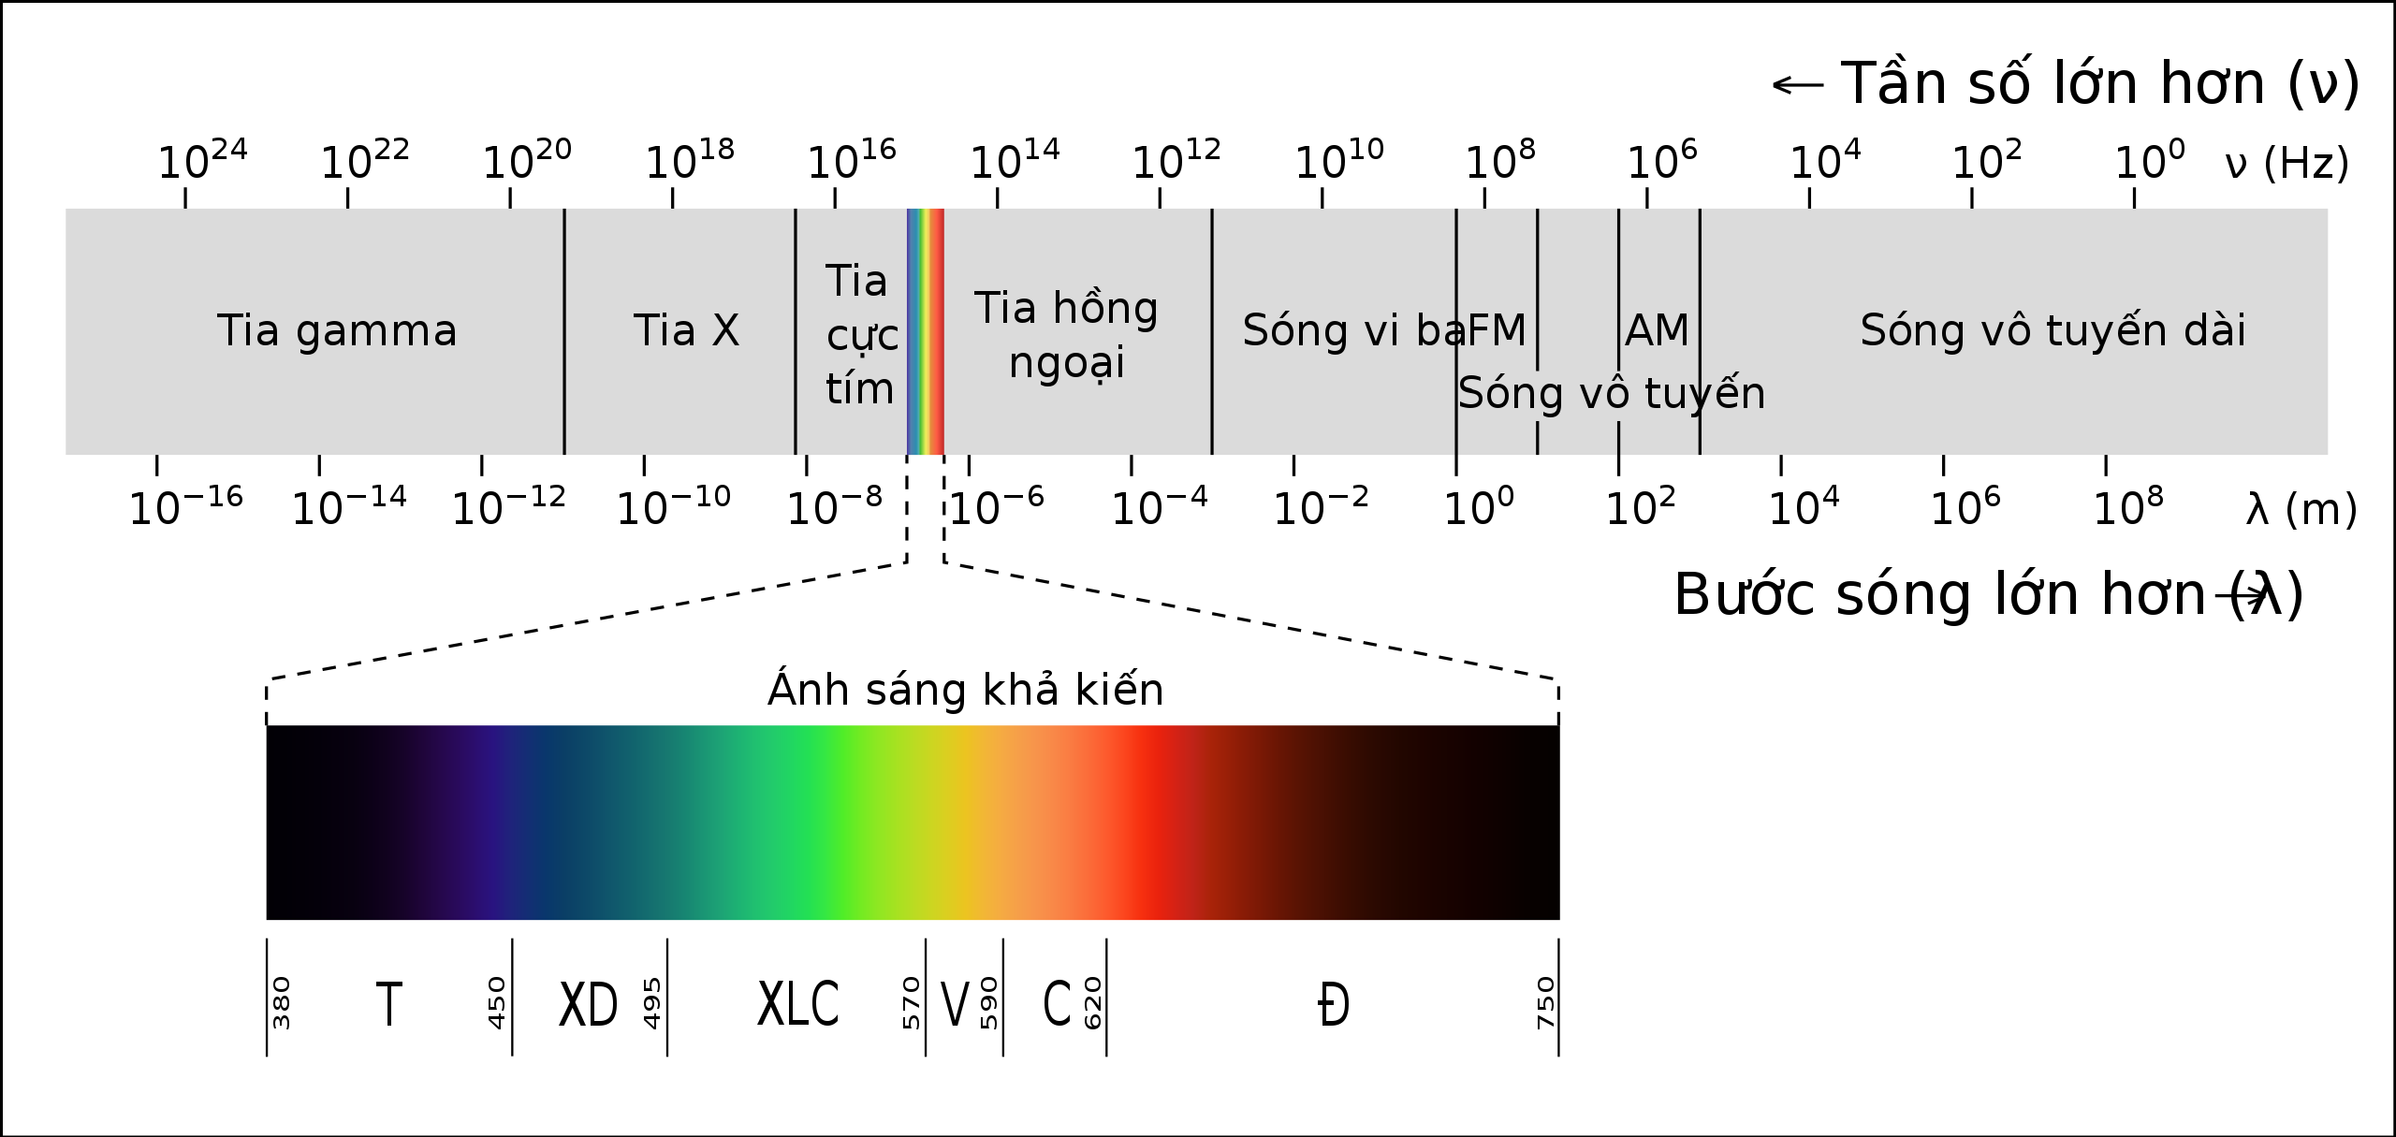
CHỦ ĐỀ 6
ĐIỆN TỪ TRƯỜNG SÓNG ĐIỆN TỪ
2
THANG SÓNG ĐIỆN TỪ.
Toàn bộ thang sóng điện từ, tử sóng dài nhất (hàng chục km) đến sóng ngắn nhất (cỡ 10⁻¹² m đến 10⁻¹⁵ m) đã được khám phá và sử dụng.

Slide 18
CHỦ ĐỀ 6
ĐIỆN TỪ TRƯỜNG SÓNG ĐIỆN TỪ
2
THANG SÓNG ĐIỆN TỪ.
BƯỚC SÓNG TRONG CHÂN KHÔNG CỦA SÓNG ĐIỆN TỪ
LOẠI BỨC XẠ | PHẠM VI BƯỚC SÓNG | PHẠM VI TẦN SỐ (Hz)
SÓNG VÔ TUYẾN | Từ 1 m đến 100 km | Từ 3.10³ đến 3.10⁸
SÓNG VI BA | Từ 1 mm đến 1 m | Từ 3.10⁸ đến 3.10¹¹
TIA HỒNG NGOẠI | Từ 0,76 μmđến 1 mm | Từ 3.10¹¹ đến 3,9.10¹⁴
ÁNH SÁNG NHÌN THẤY | Từ 0,38 μm đến 0,76 μm | Từ 3,9.10¹⁴ đến 7,9.10¹⁴
TIA TỬ NGOẠI | Từ 10 nm đến 400 nm | Từ 7,5.10¹⁴ đến 3.10¹⁶
TIA X (TIA RONTGHEN) | Từ 30 pm đến 3 nm | Từ 10¹⁷ đến 10¹⁹

Slide 19
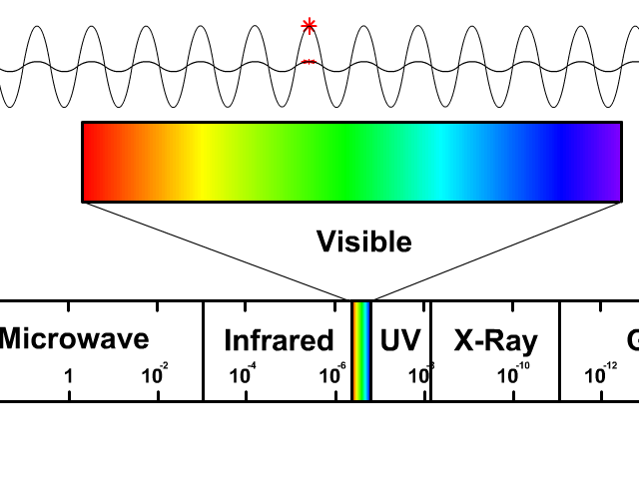
CHỦ ĐỀ 6
ĐIỆN TỪ TRƯỜNG SÓNG ĐIỆN TỪ
2
THANG SÓNG ĐIỆN TỪ.
A. Ánh sáng nhìn thấy
Bản chất: là những bức xạ điện từ mà có thể nhìn thấy được bằng mắt thường.
Bước sóng: 0,38 μm đến 0,76 μm

Slide 20
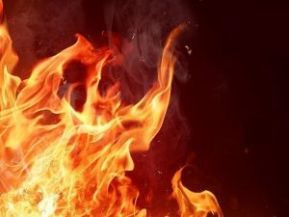
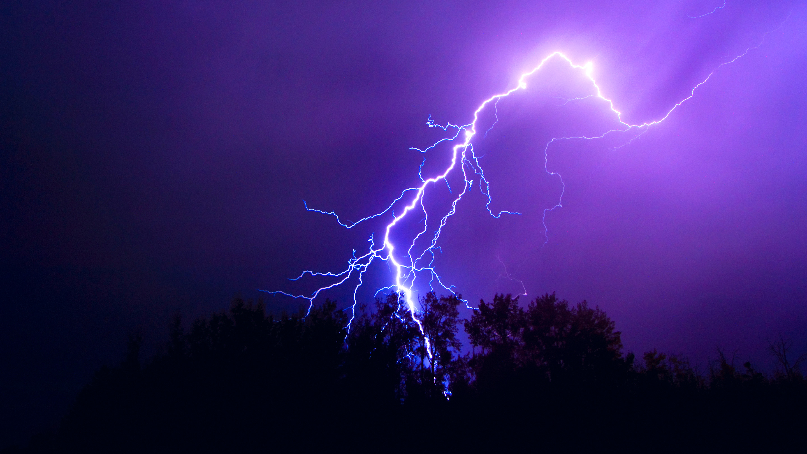
CHỦ ĐỀ 6
ĐIỆN TỪ TRƯỜNG SÓNG ĐIỆN TỪ
2
THANG SÓNG ĐIỆN TỪ.
A. Ánh sáng nhìn thấy
Nguồn phát: Mặt Trời, một số loại đèn, tia chớp, ngọn lửa,..

Slide 21
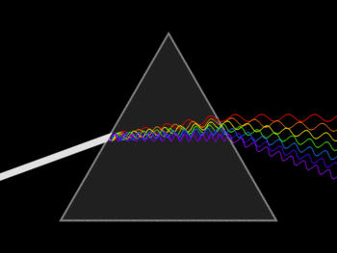
CHỦ ĐỀ 6
ĐIỆN TỪ TRƯỜNG SÓNG ĐIỆN TỪ
2
THANG SÓNG ĐIỆN TỪ.
A. Ánh sáng nhìn thấy
Nguồn phát: Mặt Trời, một số loại đèn, tia chớp, ngọn lửa,..
Đặc điểm tính chất ứng dụng: Ánh sáng đỏ có bước sóng dài nhất 0,76 μm (tần số và năng lượng nhỏ nhất).
Ánh sáng tím có bước sóng ngắn nhất 0,38 μm (tần số và năng lượng lớn nhất).

Slide 22
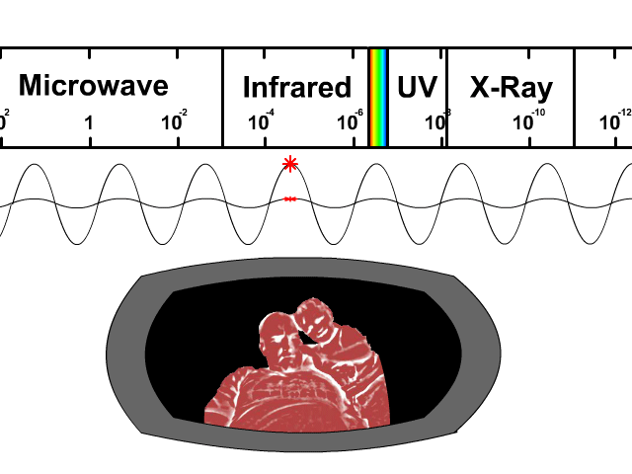
CHỦ ĐỀ 6
ĐIỆN TỪ TRƯỜNG SÓNG ĐIỆN TỪ
2
THANG SÓNG ĐIỆN TỪ.
B. Tia hồng ngoại (IR)
Bản chất: Là những bức xạ điện từ mà mắt không nhìn thấy được nhưng có bước sóng khác nhau.
Bước sóng: 0,76 μm đến 1 mm

Slide 23

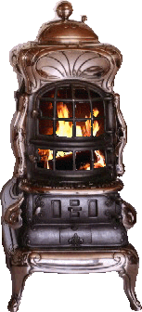
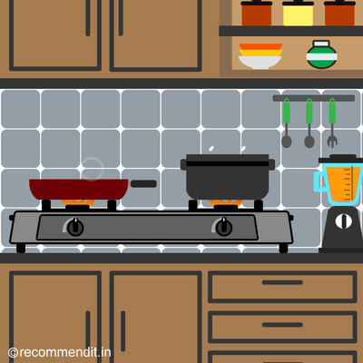
CHỦ ĐỀ 6
ĐIỆN TỪ TRƯỜNG SÓNG ĐIỆN TỪ
2
THANG SÓNG ĐIỆN TỪ.
B. Tia hồng ngoại (IR)
Nguồn phát: Vật có nhiệt độ cao hơn môi trường xung quanh thì phát được tia hồng ngoại ra môi trường. Nguồn thông dụng là bóng đèn dây tóc, bếp gas, bếp than, điốt hồng ngoại,...

Slide 24
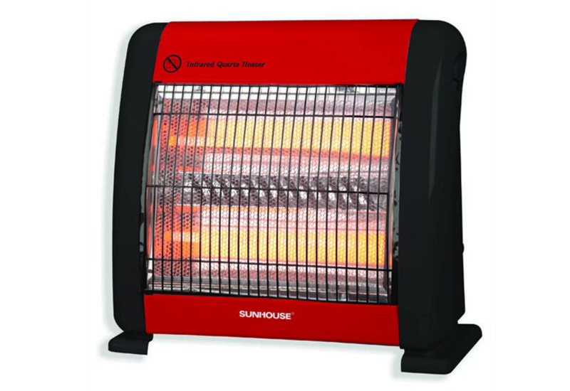
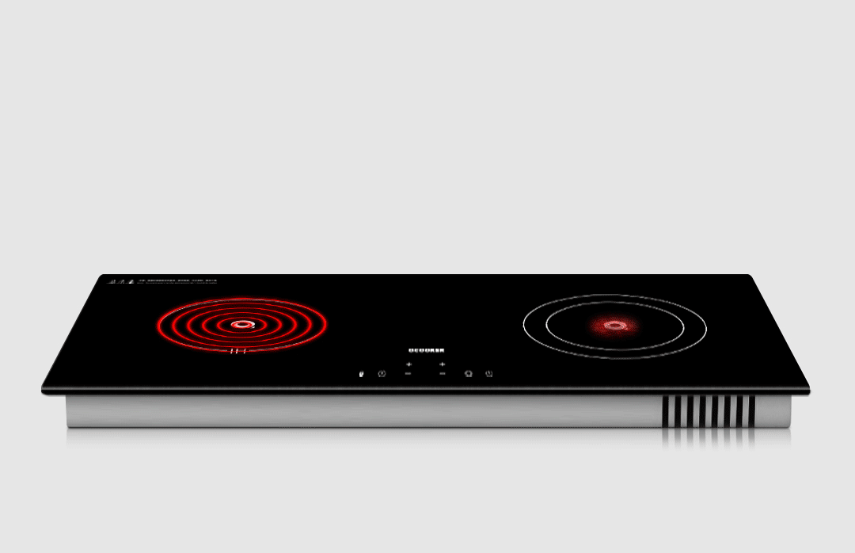
CHỦ ĐỀ 6
ĐIỆN TỪ TRƯỜNG SÓNG ĐIỆN TỪ
2
THANG SÓNG ĐIỆN TỪ.
B. Tia hồng ngoại (IR)
Đặc điểm tính chất ứng dụng:
- Tác dụng nổi bật là tác dụng nhiệt → sưởi ấm, sấy khô.
Máy sưởi hồng ngoại
Bếp hồng ngoại

Slide 25
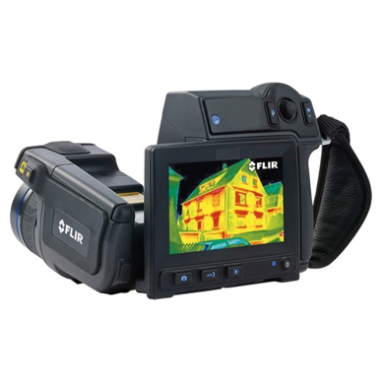
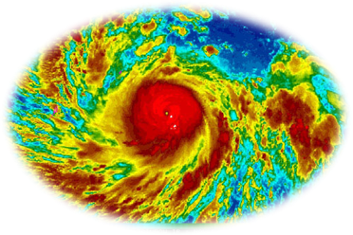
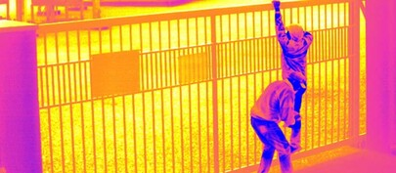
CHỦ ĐỀ 6
ĐIỆN TỪ TRƯỜNG SÓNG ĐIỆN TỪ
2
THANG SÓNG ĐIỆN TỪ.
B. Tia hồng ngoại (IR)
Đặc điểm tính chất ứng dụng:
→ chế tạo máy quay phim, chụp hình ban đêm (chụp ảnh hồng ngoại thiên thể).

Slide 26
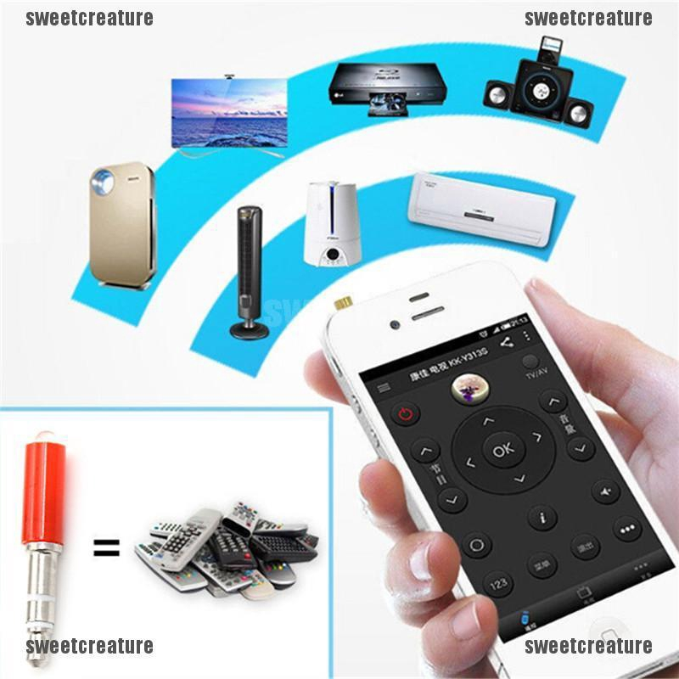
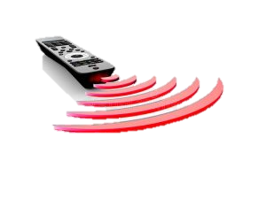
CHỦ ĐỀ 6
ĐIỆN TỪ TRƯỜNG SÓNG ĐIỆN TỪ
2
THANG SÓNG ĐIỆN TỪ.
B. Tia hồng ngoại (IR)
Đặc điểm tính chất ứng dụng:
- Biến điệu sóng điện từ cao tần.
Điều khiển từ xa

Slide 27
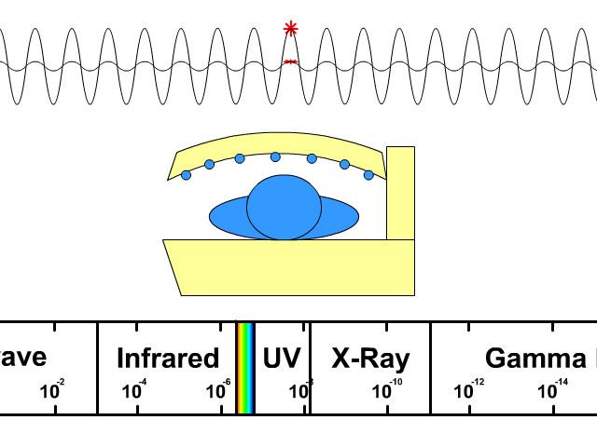
CHỦ ĐỀ 6
ĐIỆN TỪ TRƯỜNG SÓNG ĐIỆN TỪ
2
THANG SÓNG ĐIỆN TỪ.
C. Tia tử ngoại (UV)
Bản chất: Là những bức xạ điện từ mà mắt không nhìn thấy được nhưng có bước sóng khác nhau.
Bước sóng: 10 nm đến 400 nm

Slide 28
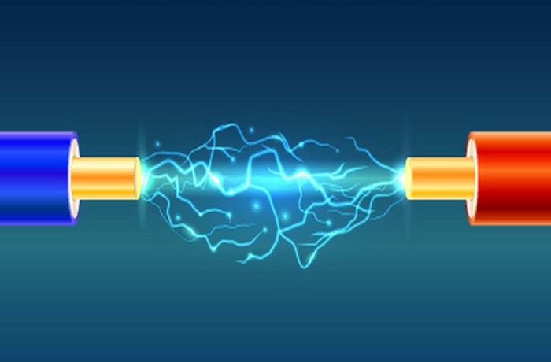
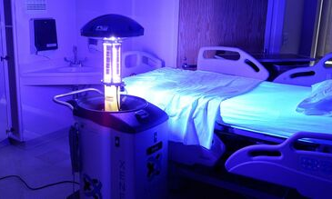
CHỦ ĐỀ 6
ĐIỆN TỪ TRƯỜNG SÓNG ĐIỆN TỪ
2
THANG SÓNG ĐIỆN TỪ.
C. Tia tử ngoại (UV)
Nguồn phát: Vật có nhiệt độ trên 2000°C thì phát ra tia tử ngoại, nhiệt độ của vật càng cao thì bước sóng càng nhỏ.
Hồ quang điện, đèn hơi thuỷ ngân là nguồn phát tia tử ngoại mạnh.

Slide 29


CHỦ ĐỀ 6
ĐIỆN TỪ TRƯỜNG SÓNG ĐIỆN TỪ
2
THANG SÓNG ĐIỆN TỪ.
C. Tia tử ngoại (UV)
Đặc điểm tính chất ứng dụng:
- Tác dụng lên kính ảnh (phim ảnh).

Slide 30
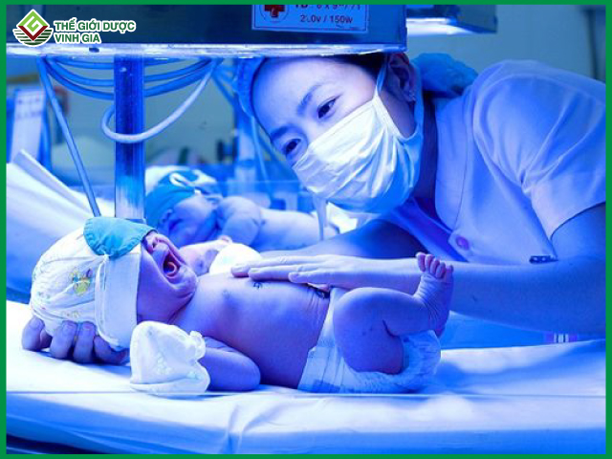
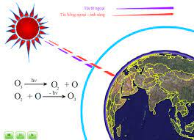
CHỦ ĐỀ 6
ĐIỆN TỪ TRƯỜNG SÓNG ĐIỆN TỪ
2
THANG SÓNG ĐIỆN TỪ.
C. Tia tử ngoại (UV)
Đặc điểm tính chất ứng dụng:
- Kích thích nhiều phản ứng hóa học → phản ứng biến đổi oxi thành ôzôn, phản ứng tổng hợp clo và hidro, phản ứng tổng hợp vitamin dùng để chữa bệnh còi xương.

Slide 31
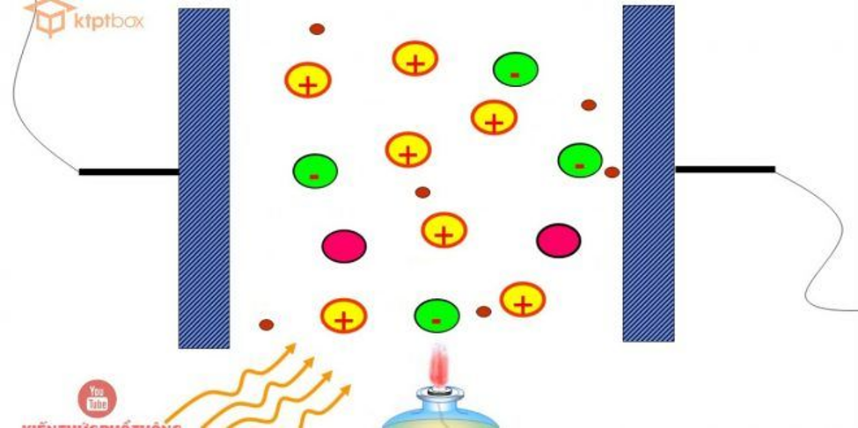
CHỦ ĐỀ 6
ĐIỆN TỪ TRƯỜNG SÓNG ĐIỆN TỪ
2
THANG SÓNG ĐIỆN TỪ.
C. Tia tử ngoại (UV)
Đặc điểm tính chất ứng dụng:
Ion hóa không khí → tia tử ngoại vào lớp không khí giữa hai bản tụ điện thì tụ mất điện tích rất nhanh.

Slide 32

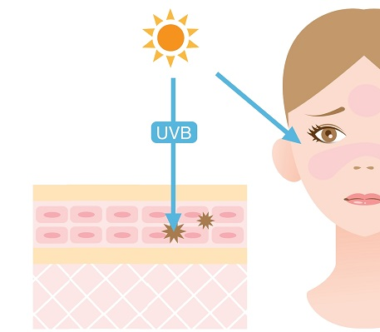
CHỦ ĐỀ 6
ĐIỆN TỪ TRƯỜNG SÓNG ĐIỆN TỪ
2
THANG SÓNG ĐIỆN TỪ.
C. Tia tử ngoại (UV)
Đặc điểm tính chất ứng dụng:
- Tác dụng sinh học: hủy diệt tế bào da, tế bào võng mạc.

Slide 33
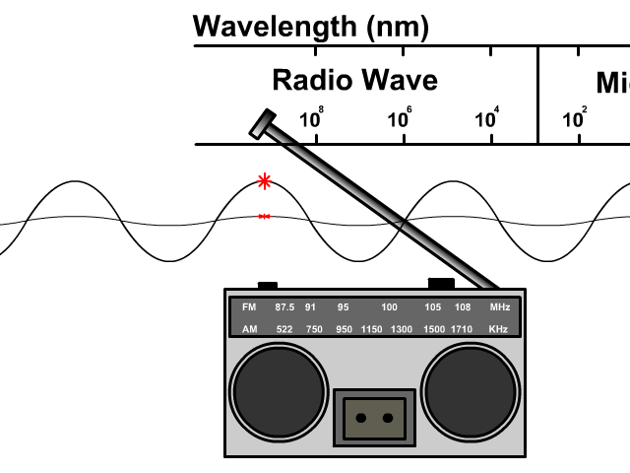
CHỦ ĐỀ 6
ĐIỆN TỪ TRƯỜNG SÓNG ĐIỆN TỪ
2
THANG SÓNG ĐIỆN TỪ.
D. Sóng vô tuyến
Bản chất: Là những bức xạ điện từ mà mắt không nhìn thấy được nhưng có bước sóng khác nhau.
Bước sóng: 1 mm đến 100 km

Slide 34
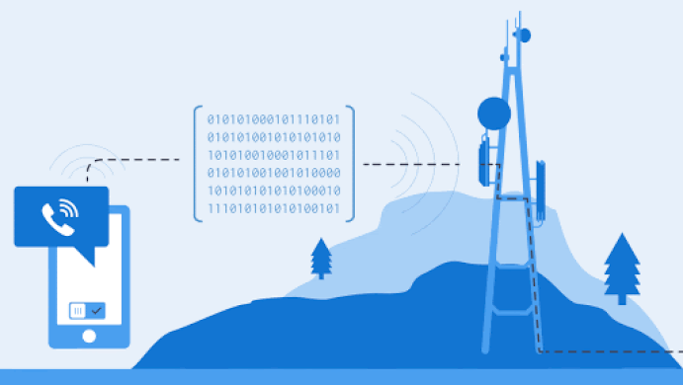
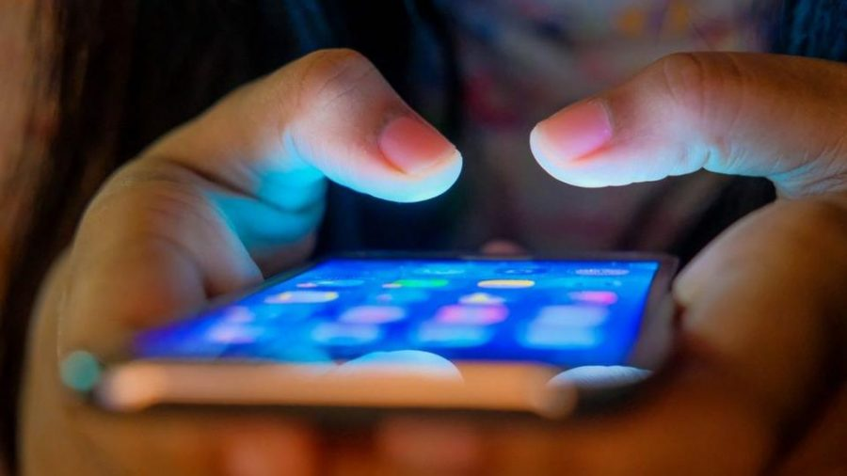
CHỦ ĐỀ 6
ĐIỆN TỪ TRƯỜNG SÓNG ĐIỆN TỪ
2
THANG SÓNG ĐIỆN TỪ.
D. Sóng vô tuyến
Nguồn phát: Chúng được phát ra từ an ten và được sử đụng để "mang" các thông tin như âm thanh, hình ảnh đi rất xa.

Slide 35


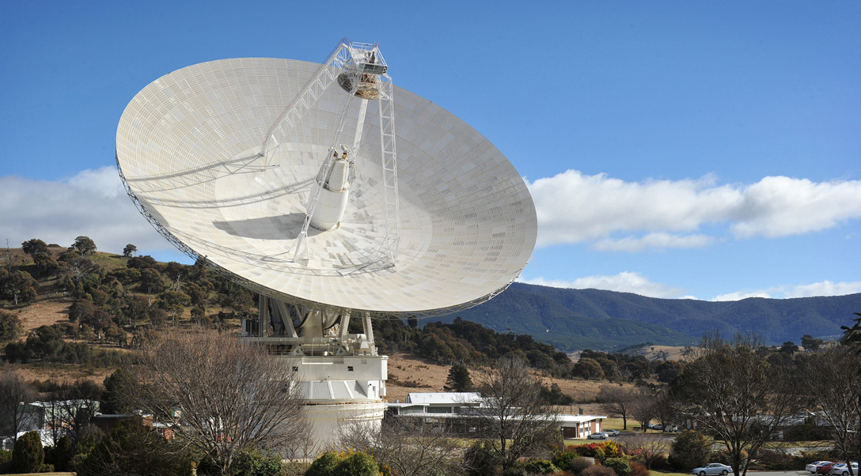
CHỦ ĐỀ 6
ĐIỆN TỪ TRƯỜNG SÓNG ĐIỆN TỪ
2
THANG SÓNG ĐIỆN TỪ.
D. Sóng vô tuyến
Đặc điểm tính chất ứng dụng:
Được phân thành 4 loại: sóng dài, sóng trung, sóng ngắn, sóng cực ngắn.
Chúng được sử dụng cho các đài phát thanh và truyền hình địa phương.
Sóng vi ba (bước sóng khoảng vài cm) được sử dụng cho viễn thông quốc tế và chuyển tiếp truyền hình qua vệ tinh.

Slide 36
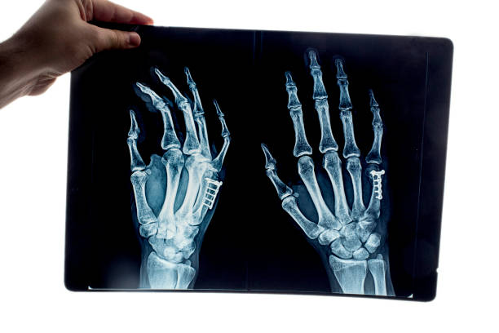
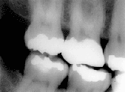
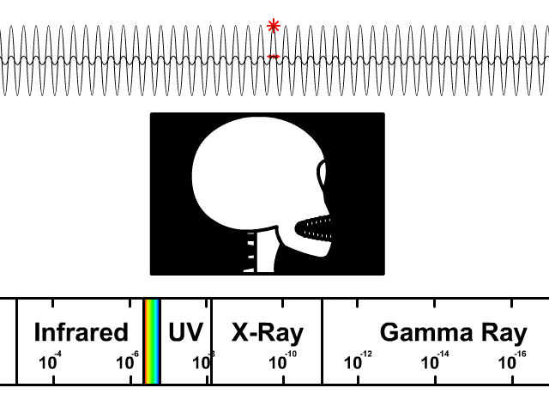
CHỦ ĐỀ 6
ĐIỆN TỪ TRƯỜNG SÓNG ĐIỆN TỪ
2
THANG SÓNG ĐIỆN TỪ.
E. Tia X (Tia Rontghen)
Bản chất: Là những bức xạ điện từ mà mắt không nhìn thấy được nhưng có bước sóng khác nhau.
Bước sóng: 30 pm đến 3 nm

Slide 37
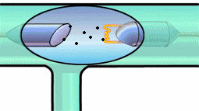
CHỦ ĐỀ 6
ĐIỆN TỪ TRƯỜNG SÓNG ĐIỆN TỪ
2
THANG SÓNG ĐIỆN TỪ.
E. Tia X (Tia Rontghen)
Nguồn phát: Tia X được tạo ra khi các electron chuyển động với tốc độ cao tới đập vào tấm kim loại có nguyên tử lượng lớn trong ống tia X (ống Cu-lít-giơ)

Slide 38
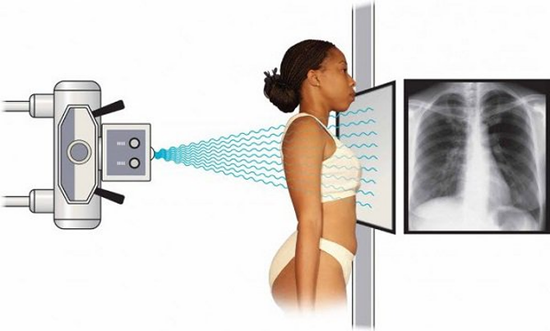
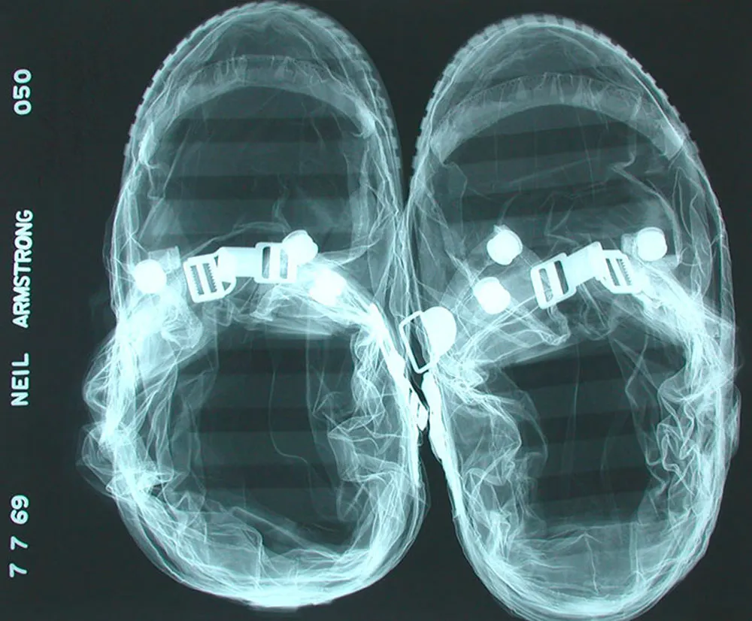
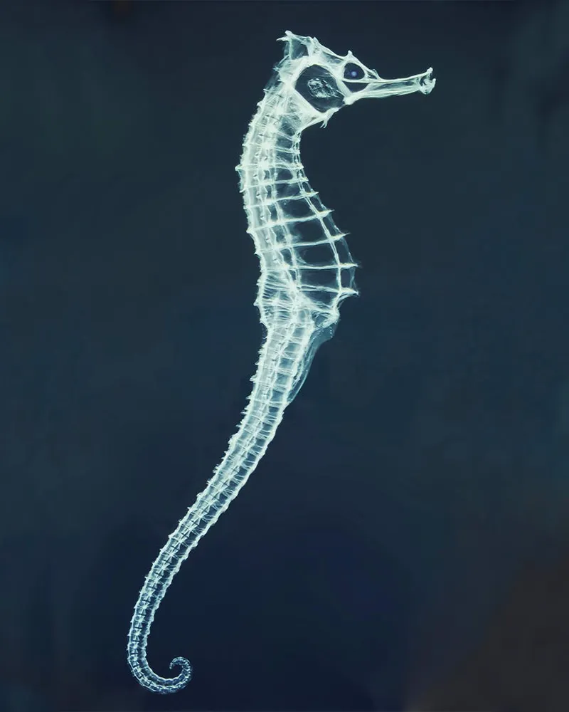
CHỦ ĐỀ 6
ĐIỆN TỪ TRƯỜNG SÓNG ĐIỆN TỪ
2
THANG SÓNG ĐIỆN TỪ.
E. Tia X (Tia Rontghen)
Đặc điểm tính chất ứng dụng:
- Tính chất nổi bật của tia X là khả năng đâm xuyên mạnh.
- Làm đen phim ảnh

Slide 39
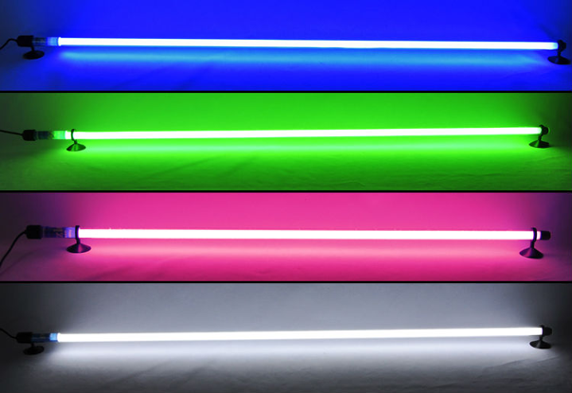
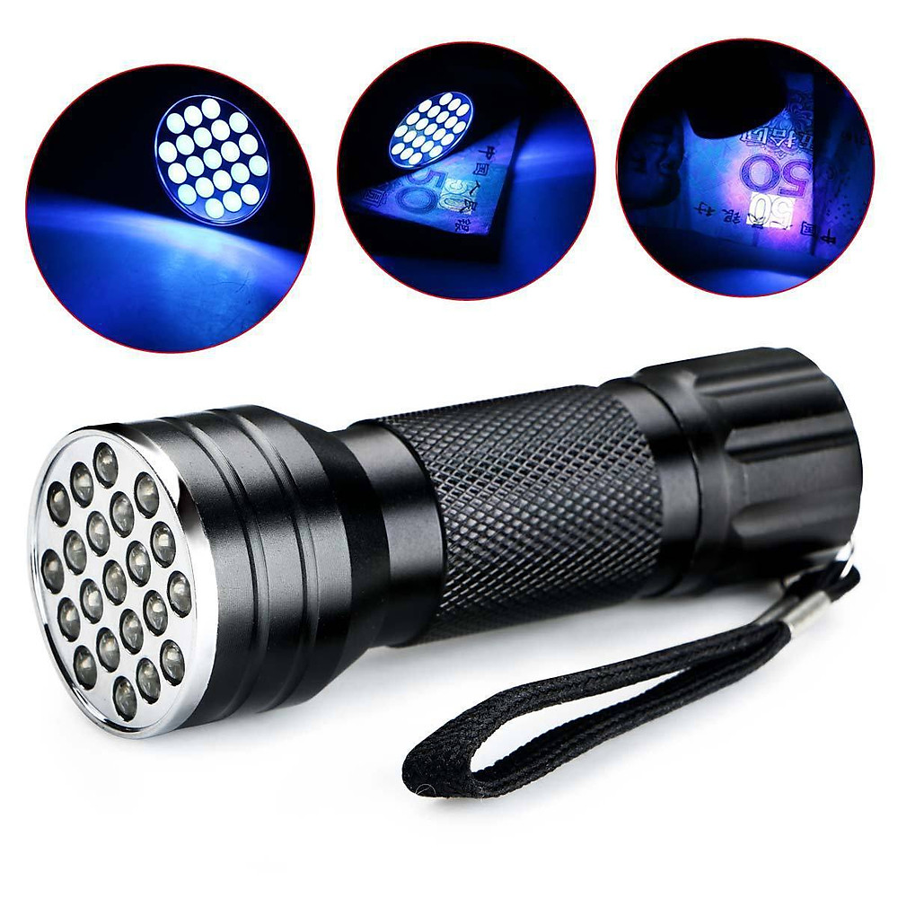
CHỦ ĐỀ 6
ĐIỆN TỪ TRƯỜNG SÓNG ĐIỆN TỪ
2
THANG SÓNG ĐIỆN TỪ.
E. Tia X (Tia Rontghen)
Đặc điểm tính chất ứng dụng:
- Làm phát quang một số chất.
Đèn huỳnh quang

Slide 40
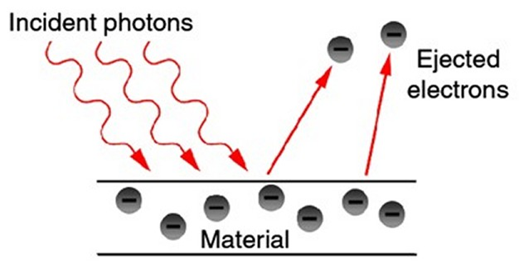
CHỦ ĐỀ 6
ĐIỆN TỪ TRƯỜNG SÓNG ĐIỆN TỪ
2
THANG SÓNG ĐIỆN TỪ.
E. Tia X (Tia Rontghen)
Đặc điểm tính chất ứng dụng:
- Ion hóa không khí.

Slide 41
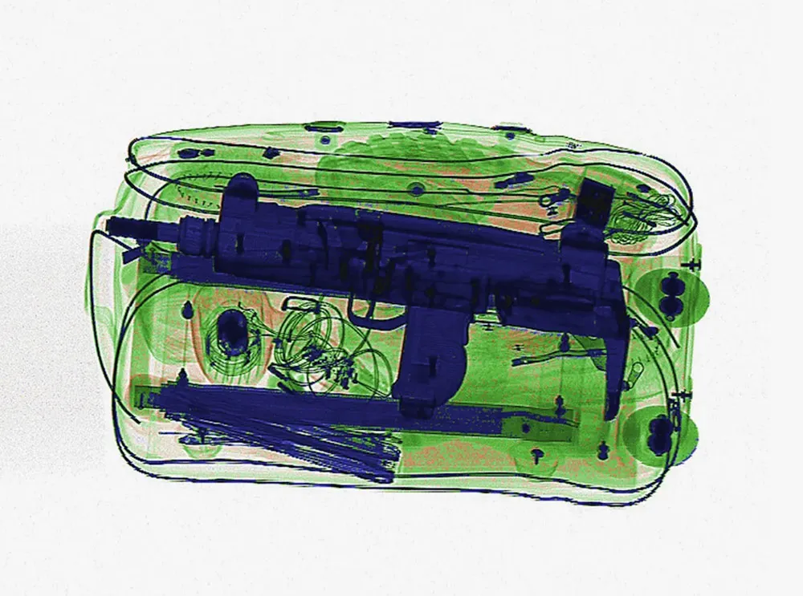
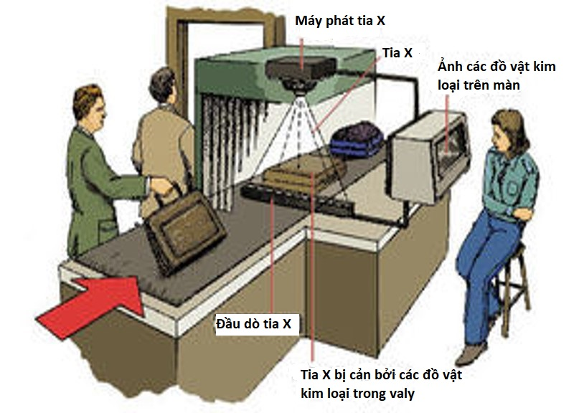
CHỦ ĐỀ 6
ĐIỆN TỪ TRƯỜNG SÓNG ĐIỆN TỪ
2
THANG SÓNG ĐIỆN TỪ.
E. Tia X (Tia Rontghen)
Đặc điểm tính chất ứng dụng:
- Chụp ảnh bên trong sản phẩm.
- Kiểm tra hành lý khách đi máy bay.

Slide 42
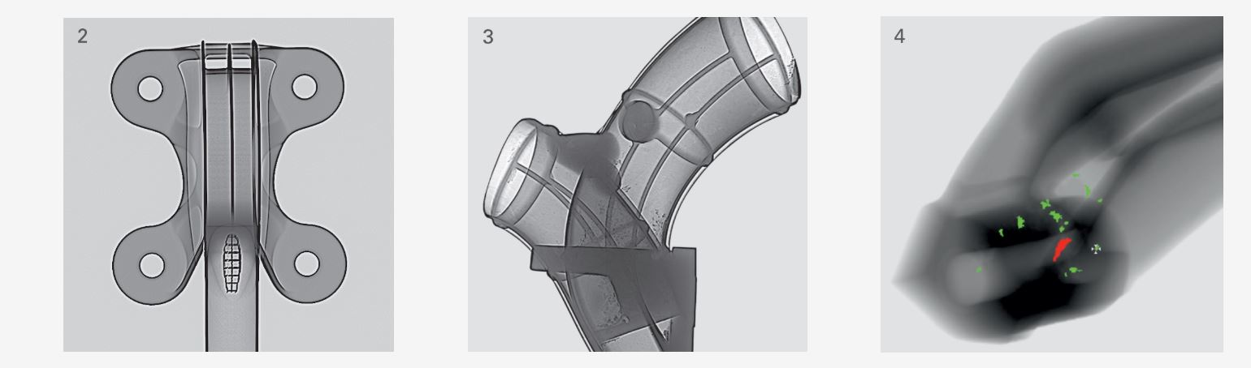
CHỦ ĐỀ 6
ĐIỆN TỪ TRƯỜNG SÓNG ĐIỆN TỪ
2
THANG SÓNG ĐIỆN TỪ.
E. Tia X (Tia Rontghen)
Đặc điểm tính chất ứng dụng:
- Tìm vết nứt trên bề mặt kim loại.

Slide 43

CHỦ ĐỀ 6
ĐIỆN TỪ TRƯỜNG SÓNG ĐIỆN TỪ
2
THANG SÓNG ĐIỆN TỪ.
F. Tia Gamma
Bản chất: Là những bức xạ điện từ mà mắt không nhìn thấy được nhưng có bước sóng khác nhau.
Bước sóng: 10⁻⁵ nm đển 0,1 nm

Slide 44

CHỦ ĐỀ 6
ĐIỆN TỪ TRƯỜNG SÓNG ĐIỆN TỪ
2
THANG SÓNG ĐIỆN TỪ.
F. Tia Gamma
Nguồn phát: Trên Trái Đất, tia gamma thường sinh ra bởi sự phân rã gamma từ đồng vị phóng xạ tự nhiên và bức xạ thứ cấp từ các tương tác với các hạt trong tia vũ trụ.

Slide 45


CHỦ ĐỀ 6
ĐIỆN TỪ TRƯỜNG SÓNG ĐIỆN TỪ
2
THANG SÓNG ĐIỆN TỪ.
Tiệt trùng thực phẩm
F. Tia Gamma
Đặc điểm tính chất ứng dụng:
Trong y học, tia gamma được dùng trong phẫu thuật, điều trị các căn bệnh liên quan đến khối u, dị dạng mạch máu, các bệnh chức năng của não. Tia gamma còn được ứng dụng trong lĩnh vực công nghiệp.
Tia gamma giúp phát hiện, các khuyết tật bằng hình ảnh rõ ràng với độ chính xác cao.

Slide 46
LUYỆN
TẬP
PHẦN
TỰ LUẬN

Slide 47



Câu 1
(THPTQG 2017) Một sóng điện từ có tần số $25 \text{MHz}$ thì có chu kì là bao nhiêu giây?
Lời giải
- Chu kì của sóng điện từ $T=\frac{1}{f}=\frac{1}{25.10^{6}}=4.10^{−8} \text{s}\text{.}$
Câu 2
(CĐ 2009) Một sóng điện từ có tần số $\text{100 }\text{MHz}$ truyền với tốc độ $\text{3.1}{\text{0}}^{8} \text{m}\text{/}\text{s}$ có bước sóng là bao nhiêu?
Lời giải
- Ta có$\left\{\begin{aligned}&f=100 MHz=10^{8} Hz \\ &λ=\frac{c}{f}=\frac{3.10^{8}}{10^{8}}=3 m.\end{aligned}\right.$

Slide 48

Câu 3
[KNTT] Một vệ tinh nhân tạo chuyển động ở độ cao 575 km so với mặt đất phát sóng vô tuyến có tần số 92,4 MHz với công suất bằng 25,0 kW về phía mặt đất. Hãy tính cường độ sóng nhận được bởi một máy thu vô tuyến ở mặt đất ngay phía dưới vệ tinh. Bỏ qua sự hấp thụ sóng của khí quyển.
Lời giải
- Cường độ sóng mà máy thu vô tuyến ở mặt đất ngay phía dưới vệ tinh thu được
$$I=\frac{P}{4πr^{2}}=\frac{25.10^{3}}{4π.{\left(575.10^{3}\right)}^{2}}=6.10^{−9} \text{W}\text{/}{\text{m}}^{2}.$$

Slide 49

Câu 4
[KNTT] Vào thời điểm năm 2022, điện thoại di động ở Việt Nam sử dụng sóng điện từ có tần số trong khoảng từ 850 MHz đến 2 600 MHz. Tính bước sóng của sóng điện từ tương ứng với dải tần số này. Mắt chúng ta có thể thấy được các sóng này không? Vì sao?
Lời giải
- Bước sóng ứng với tần số 850 MHz là $λ_{1}=\frac{c}{f_{1}}=\frac{3.10^{8}}{850.10^{6}}=0,35 \text{m}\text{.}$
- Bước sóng ứng với tần số 2 600 MHz là $λ_{2}=\frac{c}{f_{2}}=\frac{3.10^{8}}{2600.10^{6}}=0,12 \text{m}\text{.}$
- Mắt chúng ta không thể nhìn thấy các sóng này vì bước sóng của chúng không nằm trong dải ánh sáng nhìn thấy.

Slide 50
Câu 5
[KNTT] Nêu tên sóng điện từ trong chân không ứng với mỗi bước sóng.
a. 1 km. b. 3 cm.
c. 5 μm. d. 500 nm.
e. 50 nm. g. 10⁻¹² m.
Lời giải
Bước sóng 1 km ⇨ Sóng vô tuyến
Bước sóng 3 cm ⇨ Sóng vi ba
Bước sóng 5 μm ⇨ Tia hồng ngoại
Bước sóng 500 nm ⇨ Ánh sáng nhìn thấy
Bước sóng 50 nm ⇨ Tia tử ngoại
Bước sóng 10⁻¹² m ⇨ Tia X

Slide 51
LUYỆN
TẬP
PHẦN
TRẮC NGHIỆM

Slide 52
Câu 1
(CĐ-2007) Sóng điện từ và sóng cơ học không có chung tính chất nào dưới đây?
A
Phản xạ.
B
Truyền được trong chân không.
C
Mang năng lượng.
D
Khúc xạ.
Câu 2
Phát biểu nào sau đây về tính chất của sóng điện từ là không đúng?
A
Sóng điện từ là sóng ngang.
B
Sóng điện từ mang năng lượng.
C
Sóng điện từ có thể bị phản xạ, khúc xạ, giao thoa.
D
Vận tốc sóng điện từ gần bằng vận tốc ánh sáng.

Slide 53
Câu 3
Sóng điện từ là
A
dao động điện từ lan truyền trong không gian theo thời gian.
B
điện tích lan truyền trong không gian theo thời gian
C
loại sóng có một trong hai thành phần: điện trường hoặc từ trường.
D
loại sóng chỉ truyền được trong môi trường đàn hồi (vật chất).
Câu 4
Sóng điện từ
A
luôn là sóng ngang.
B
luôn là sóng dọc.
C
sóng dọc hoặc ngang.
D
sóng dừng.

Slide 54
Câu 5
Sóng siêu âm và sóng vô tuyến có đặc điểm chung là
A
cùng vận tốc trong một môi trường.
B
phương dao động trùng với phương truyền sóng.
C
sự truyền sóng không phụ thuộc môi trường.
D
nhiễu xạ khi gặp vật cản.
Câu 6
Điểm chung của sóng mặt nước và sóng vô tuyến là
A
sóng ngang.
B
sóng dọc.
C
nhìn thấy được.
D
tốc độ như nhau.

Slide 55
Câu 7
Sóng điện từ và sóng âm khi truyền từ không khí vào thủy tinh thì tần số
A
của cả hai sóng đều giảm.
B
của sóng điện từ tăng, của sóng âm giảm.
C
của cả hai sóng đều không đổi.
D
của sóng điện từ giảm, cùa sóng âm tăng.
Câu 8
Tia hồng ngoại là
A
bức xạ có màu hồng nhạt.
B
bức xạ không nhìn thấy được.
C
bức xạ không nhìn thấy được có bước sóng lớn hơn bước sóng của ánh sáng đỏ.
D
bức xạ không nhìn thấy được có bước sóng nhỏ hơn bước sóng của ánh sáng tím.

Slide 56
Câu 9
Tia hồng ngoại được phát ra
A
chỉ bởi các vật được nung nóng (đến nhiệt độ cao).
B
chỉ bởi các vật có nhiệt độ trên 0⁰C.
C
bởi các vật có nhiệt độ lớn hơn 0 K.
D
chỉ bởi mọi vật có nhiệt độ cao hơn môi trường xung quanh.
Câu 10
Tác dụng nổi bật của tia hồng ngoại là
A
iôn hóa không khí.
B
tác dụng nhiệt.
C
làm phát quang một số chất.
D
tất cả các tác dụng trên.

Slide 57
Câu 11
Nguồn phát ra tia tử ngoại là
A
các vật có nhiệt độ cao trên
B
các vật có nhiệt độ rất cao.
C
hầu như tất cả các vật, kể cả các vật có nhiệt độ thấp.
D
một số chất đặc biệt.
Câu 12
Điều nào là sai khi so sánh tia hồng ngoại và tia tử ngoại?
A
Cùng bản chất là sóng điện từ.
B
Đều không thể nhìn thấy được bằng mắt thường.
C
Đều có tác dụng lên kính ảnh.
D
Tia hồng ngoại có bước sóng nhỏ hơn tia tử ngoại.

Slide 58
Câu 13
Ứng dụng của tia tử ngoại là
A
kiểm tra khuyết tật của sản phẩm.
B
sử dụng trong bộ điều khiển từ xa của tivi.
C
làm đèn chiếu sáng của ô tô.
D
dùng để sấy, sưởi
Câu 14
Tia hồng ngoại, ánh sáng nhìn thấy, tia tử ngoại, tia X và tia gamma đều là
A
sóng vô tuyến, có bước sóng khác nhau.
B
sóng cơ học, có bước sóng khác nhau.
C
sóng ánh sáng có bước sóng giống nhau.
D
sóng điện từ có tần số khác nhau.

Slide 59
Câu 15
(ĐH 2014) Trong chân không, các bức xạ có bước sóng tăng dần theo thứ tự đúng là
A
ánh sáng nhìn thấy, tia tử ngoại, tia X, tia gamma, sóng vô tuyến và tia hồng ngoại.
B
sóng vô tuyến, tia hồng ngoại, ánh sáng nhìn thấy, tia tử ngoại, tia X và tia gamma.
C
tia gamma, tia X, tia tử ngoại, ánh sáng nhìn thấy, tia hồng ngoại và sóng vô tuyến.
D
tia hồng ngoại, ánh sáng nhìn thấy, tia tử ngoại, tia X, tia gamma và sóng vô tuyến.

